Slide 1
Создание полимерного проводящего импланта для функционального восстановления ЦНС после механических повреждений

Slide 2
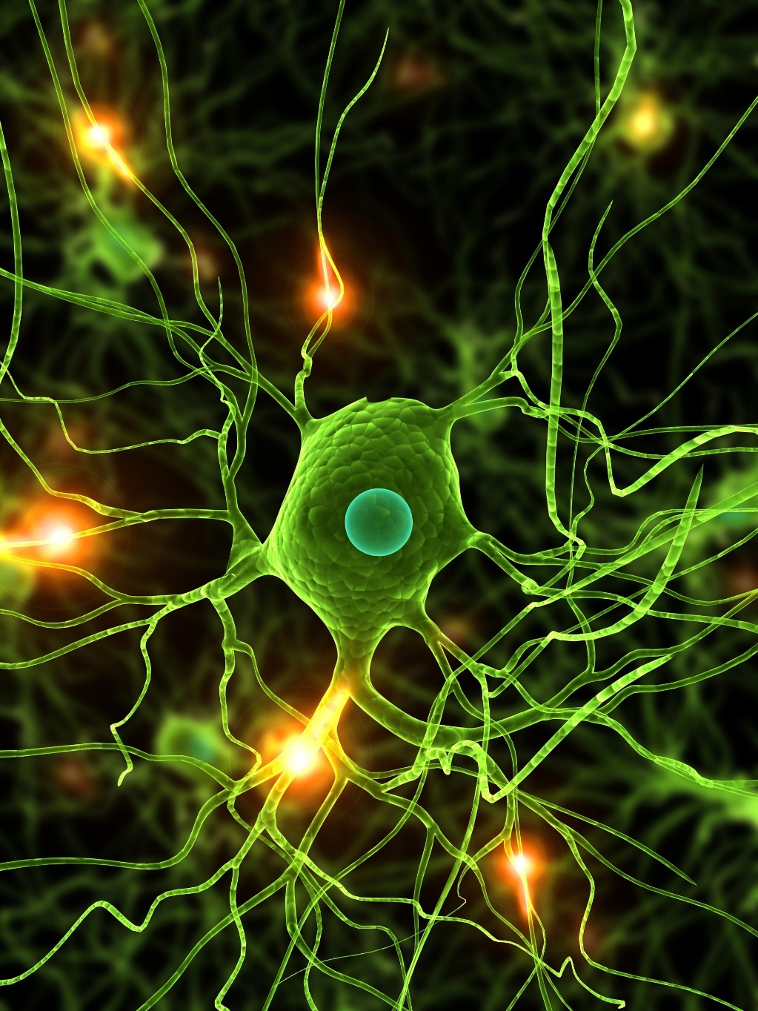
В рамках проекта предполагается разработка технологии создания и производства полимерного токопроводящего микроимпланта, инертного по отношению к органике и с точки зрения имунного ответа организма человека. Теория и численное моделирование конкретных типов механических повреждений ЦНС автором говорят о том, что такой материал может на достаточном с практической точки зрения уровне аппроксимировать работу участка нервной системы человека. Проверка этой гипотезы на практике сопряжена с рядом технологических трудностей, однако специфика и простота конструкции импланта должны помочь отчасти их преодолеть. Полимерный имплант (см. рисунок) представляет собой масивное ядро с отходящими от него нитевидными отростками (ворсом). При этом нитевидные отростки должны быть достаточно тонкими (~100Нм) чтобы не причинять существенного вреда органике (аксонам, дендритам и ядрам нервных клеток прежде всего), сквозь которую будут проходить. А ядро импланта должно иметь сопротивление достаточное для установки максимального выходного порога проходящего через него интегрального тока (можно добиться неравномерной плотностью полимера) со всего ворса – это необходимо для того, чтобы не вызвать повреждения нервной ткани в процессе работы. Опционально предполагается создание материала имплана со свойством "памяти формы" – это существенно облегчило бы процедуру интеграции импланта/имплантов в органическую ткань. Замечу, что идея не является революционной и работы, связанные с попытками протезирования участка НС имплантами различной этимологии ведутся достаточно давно.

Slide 3
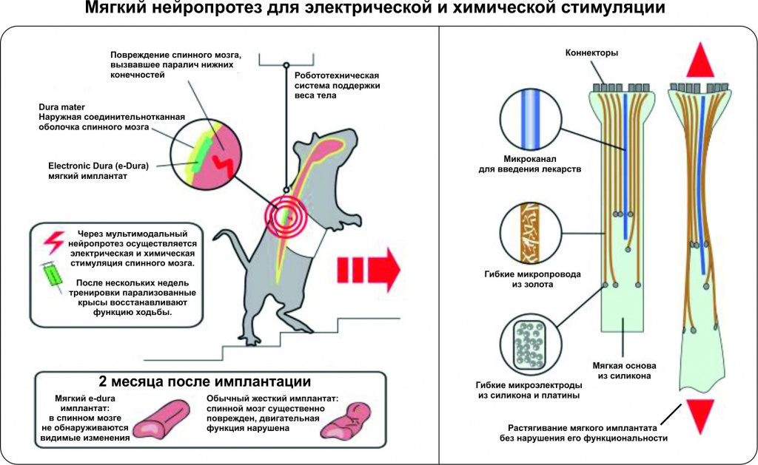
Например, в 2008 году группа исследователей из Швейцарии, России, США и Италии разработала гибкие имплантаты, помогающие передавать электрические и химические сигналы в обход поврежденных участков спинного мозга. На тот момент подходящих материалов еще не существовало, в связи с чем имплант являл собой довольно массивную тонкую пленку с электродами внутри, которая помещалась в субарахноидальное пространство в спином мозге. И это давало видимый эффект.

Slide 4
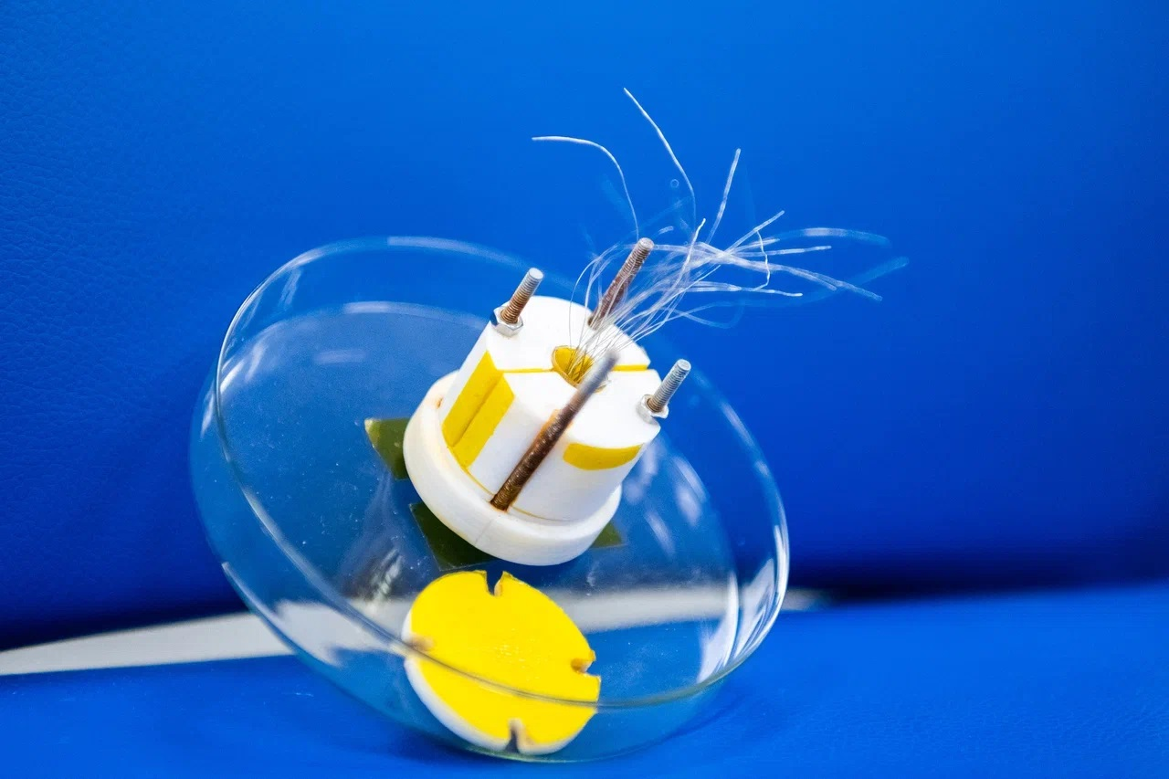
А, буквально в прошлом году в Национальном исследовательском технологическом университете МИСИС (НИТУ «МИСИС») разработали электропроводный гибридный имплантат для стимуляции восстановления нервной ткани в местах травм, который позволит ускорить процесс регенерации ткани после позвоночно-спиномозговых повреждений. Результатов исследований с практическим применением импланта, правда, пока нет.

Slide 5
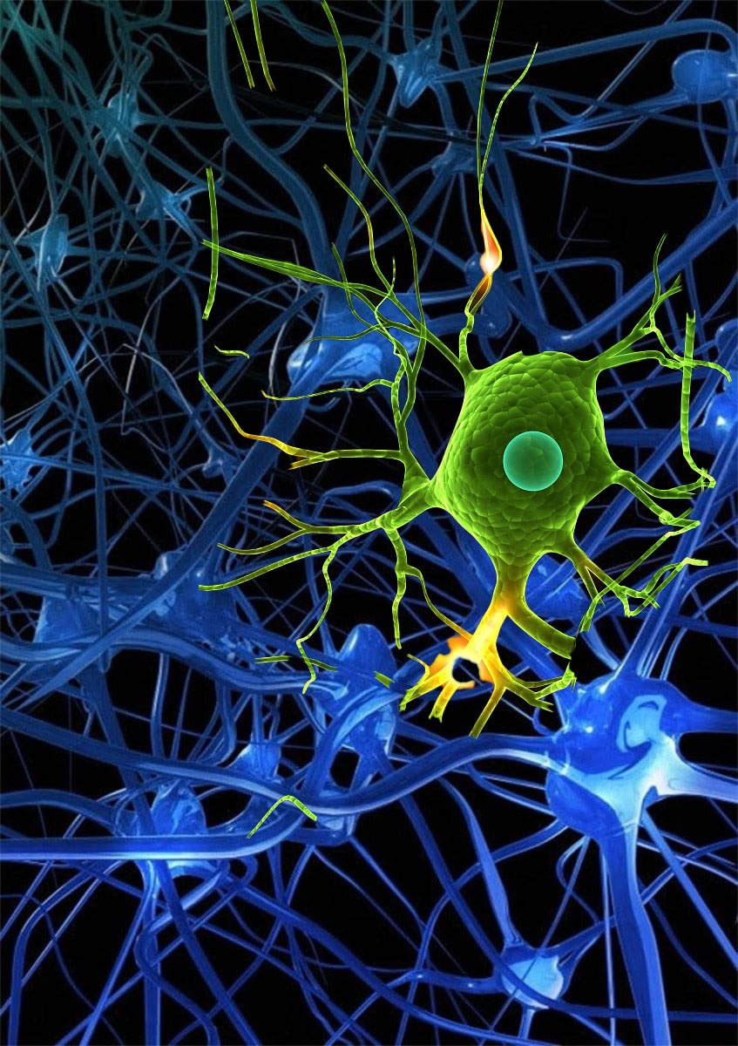
Озвученная же в проекте конструкция, с теоретической точки зрения, имеет ряд преимуществ и побочных полезных свойств по сравнению со все тем, что сейчас делается в отношении протезирования ЦНС – прежде всего обращаю внимание на то, что полимерный микроимплант не содержит внутри себя значимого электрического потребителя в виде электронной схемы, в связи с чем не требует стороннего источника энергии для выполнения своих функций (на рисунке пример интеграции импланта в органическую НС). А при подходящем наполнении ядра импланта с его помощью можно будет реализовать, интерфейс НС-сенсор для любых участков нервной системы человека, что позволит, например, поднять протезирование конечностей на качественно новый уровень, обеспечив полноценную обратную связь между электронной сенсорикой протеза и органической сенсорикой ЦНС.

Slide 6
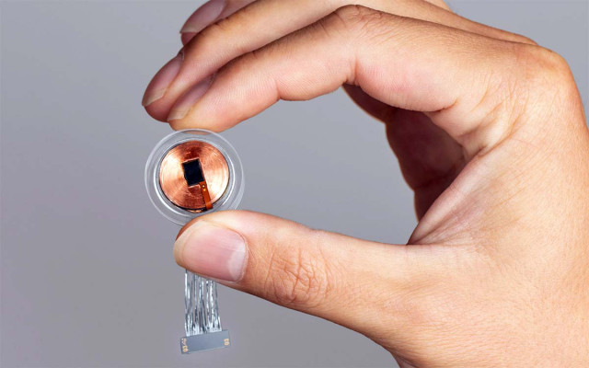
Наконец, замечу, что в настоящее время проблему фукционального взаимодействия между мозгом и электроникой посредством интеграции в первый аппаратной электронной НС (микрочипа) пытаются решить ряд крупных корпораций (например Intel, Axon, корпорация Илона Маска Neuralink – последняя, в частности в апреле 2021-го года продемонстрировала, как макака играет в видеоигру благодаря такому чипу) – озвученный в проекте полимерный микроимплант позволяет реализовать в обе стороны интерфейс мозг-компьютер, что открывает массу возможностей его применения для протезирования органов слуха и зрения, а так же в иных, не связанных с медициной сферах (например для организации сверхзащищенного канала невербальной коммуникации группы лиц). Всё вышеозвученное делает проект, по моему скромному мнению, не только социальновостребованным, но и крайне перспективным с экономической точки зрения.

